Slide 1
رفتار جمعی سهام در بحرانهای مالی با روش ویچک
افشاری زند، بهار^{۱} ؛ حسین چاقویی، پویا^{۲} ؛ احمد خان کردبچه، امیرحسین^{۱}؛ جعفری، غلامرضا ^{۲}
^{۱}دانشکده فيزيك دانشگاه علم و صنعت، تهران خیابان هنگام، خیابان دانشگاه، رسالت، تهران
^{۲}دانشکده فيزيك دانشگاه شهید بهشتی، بزرگراه شهید چمران، بلوار دانشجو، تهران

Slide 2
چکیده
وقوع بحران در بازارهای مالی همواره باعث تغییراتی در ساختار بازار های مالی می شود.
هدف از این مطالعه: با رهیافتی نوین بر اساس رفتار جمعی سهام ساختار بازار را در زمان های وقوع بحران و دور از آن بررسی کنیم .
چارچوب مورد استفاده: روش ویچک
نتیجه: بررسی های ما نشان می دهد که در مواقع بحران سهام در بازار های مالی به مانند دسته ای از پرندگان برای مقابله با شرایط بحرانی، حرکت جمعی خود سازمان ده بروز می دهند.

Slide 3
حرکت جمعی
حرکت جمعی سامانه هایی نظیر دسته ماهی ها، پرندگان یکی از نمونه های درخشان رفتار جمعی در طبیعت است.
در صورتی که بازار های مالی وجود نداشت و سهام شرکتها در این ساختار نبودند هیچ بحران مالی رخ نمی داد. در واقع اعضا با در کنار هم بودن قوی تر می شوند ولی این خود عاملی است تا مشکل هر عضو در گروه انتشار یابد.
پایه ای ترین مدل مورد استفاده برای مطالعه رفتار های جمعی، مدل دو بعدی ویچک است که در سال ۱۹۹۵ معرفی شده است.
به غیر از مدل ویچک مدل های دیگری هم برای مطالعه رفتار جمعی معرفی شدند، مانند مدل های زیروک، لوین، چت، کوکرـاسمیل و گالم بر پایه مدل ویچک معرفی شدند.

Slide 4
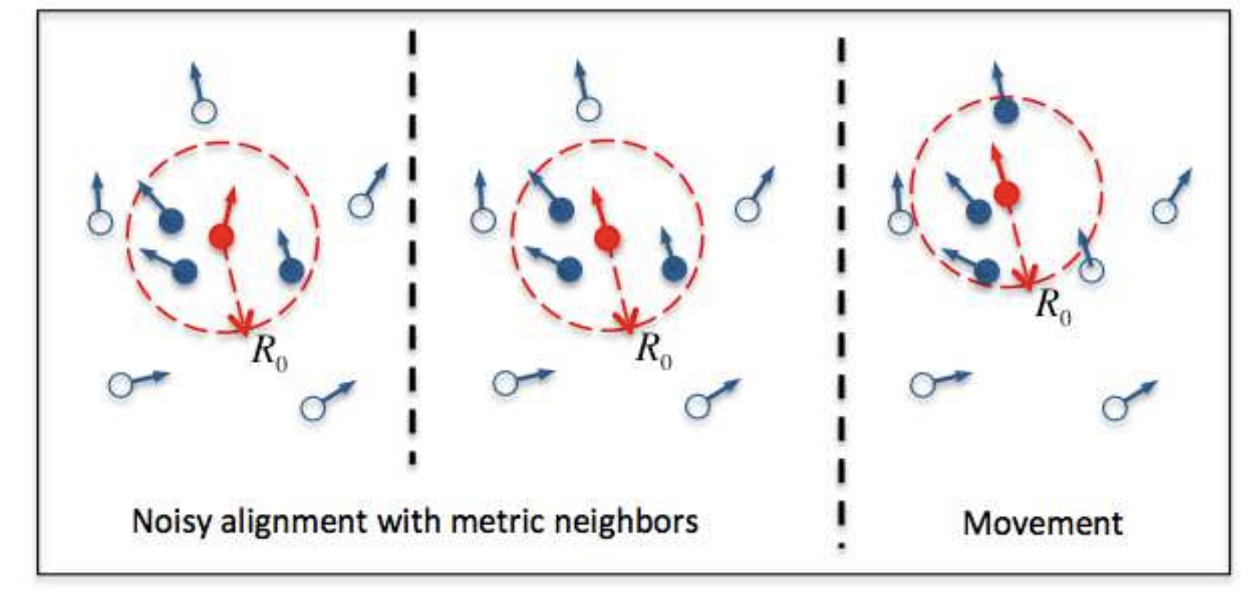
چارچوب ویچک
ایده اصلی در مدل ویچک این است که در هر گام زمانی، هر ذره در جهت میانگین حرکت همسایگان خود با مقداری اختلاف ناشی از اختلال حرکت می کند.
این مدل بر اساس دو فرض بنا شده است:
  اندازه سرعت تمامی ذرات با هم برابر است.
  هر ذره با همسایگان خود که در یک دایره با شعاع r₀ به مرکزیت خود ذره قرار دارند، بر همکنش دارد.
در هر لحظه از زمان مقدار نظم را می توان با پارامتر نظم اندازه گیری کرد. پارامتر نظم در مسایل مختلف می تواند به شکل های گوناگونی تعریف شود.

Slide 5
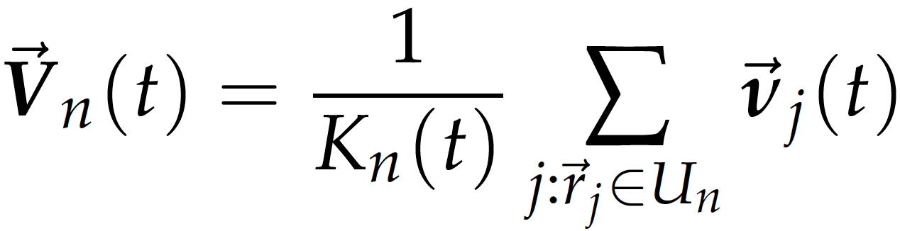


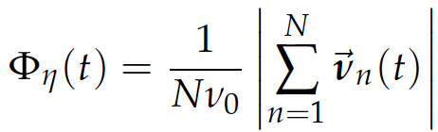
مدل ویچک
همان طور که گفته شد سرعت هر ذره در گام بعدی زمانی به جهت میانگین بردار های سرعت همسایه خود بستگی دارد:
بدین ترتیب برای زاویه جهت حرکت هر ذره در گام بعدی خواهیم داشت:
پس سرعت در گام بعدی برابر است با:
جابجایی ذرات نیز با رابطه روبرو بدست می آید:
همچنین ویچک پارامتر نظم را با این رابطه تعریف کرد:

Slide 6
پیاده سازی چارچوب ویچک در بازار سهام Dow&Jones
در این مطالعه از داده بازار سهام Standard & Poor's 500 (S&P500) که شامل 500 شرکت بزرگ آمریکا هست، استفاده کردیم. داده ما شامل ۴۶۸ سهم از سال ۲۰۰۷ الی اواسط ۲۰۱۹ است.
در ابتدا لازم است که یک چارچوب مختصاتی معرفی کنیم تا رفتار های جمعی سهام را بررسی کنیم.

Slide 7
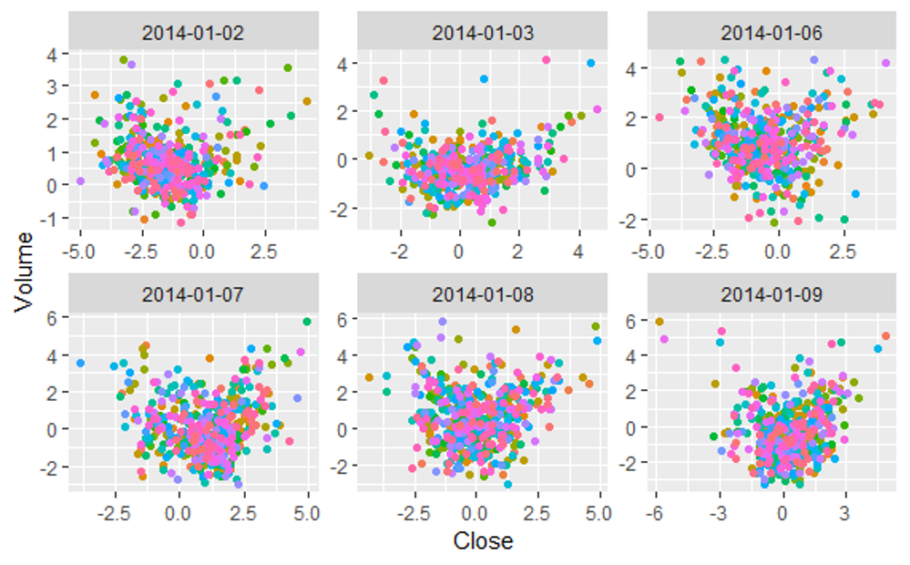
پیاده سازی چارچوب ویچک در بازار سهام Dow&Jones

Slide 8
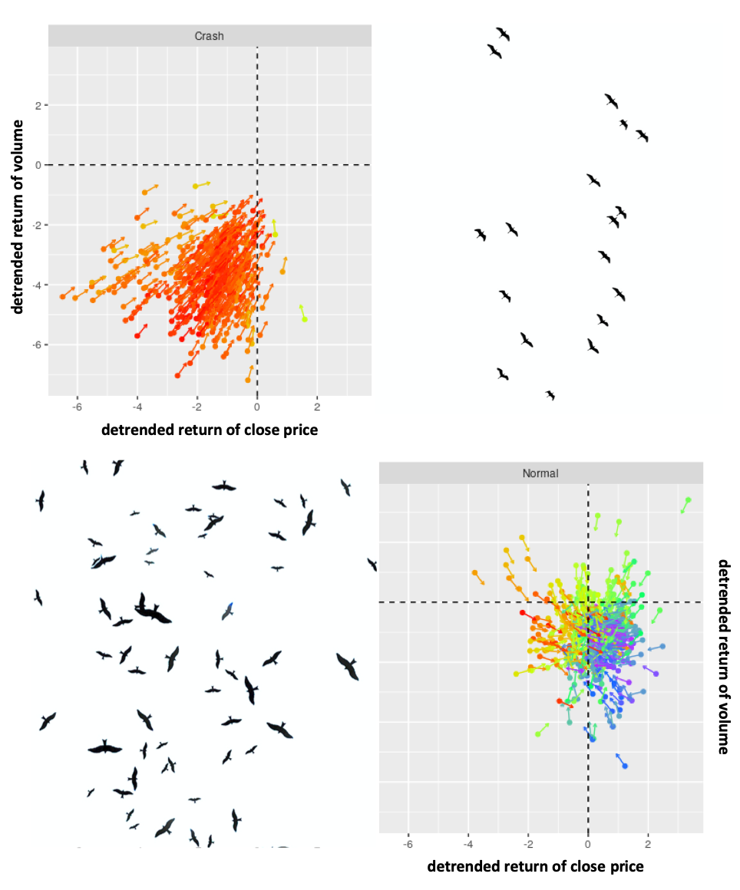
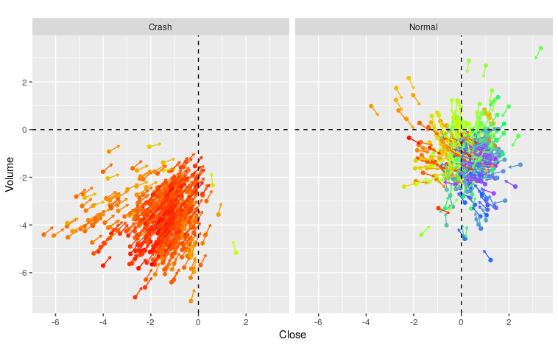
نتایج
در شکل روبرو هر یک از نمودار ها نمایانگر بردار سرعت یکی از ۴۶۸ سهم در روز های مشخص شده است که با توجه به تاریخچه سهام روزهای مشخص شده روز عادی و بحرانی در بازار سهام بوده است.
این مشاهدات نشان دهنده بروز رفتار جمعی در بازار سرمایه در هنگام بحران ها بر اساس چارچوب ویچک هستیم.

Slide 9
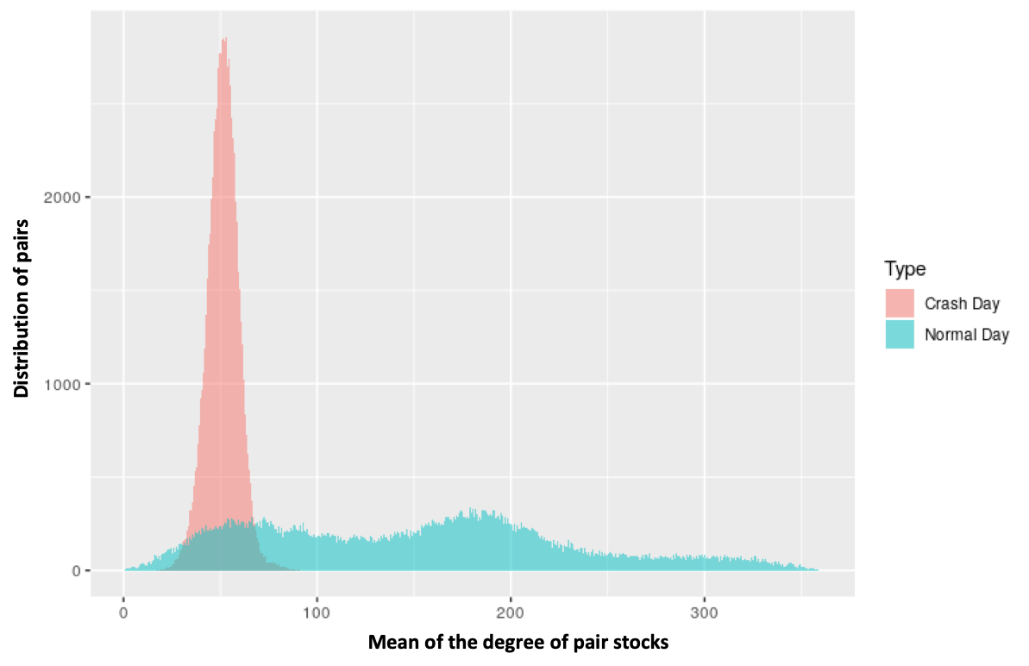
نتایج
حال برای کمی سازی این مشاهدات میانگین زاویه بردار هر زوج سهم را محاسبه کردیم و توزیع آن را در روزهای عادی و بحرانی با هم مقایسه کردیم.
همان طور که در شکل مشخص است، در روزهای عادی، تمامی فضا در اختیار زوج سهم ها قرار دارد ولی در روزهای بحرانی، فضای در اختیار سهام به شدت محدود می شود که نشان دهنده هم جهتی زوج سهم هاست.
همان طور که در نمودار دیده می شود در روزهای عادی سامانه دارای زیر ساختار هایی است که در دینامیک رفتار جمعی سامانه نقش کلیدی بازی می کند. به همین دلیل مدل ساده ویچک قادر به شبیه سازی تحولات سامانه بازارهای مالی نیست. بنابراین لازم است که در گام بعدی با شناسایی این زیر ساختار ها و روابط سهام در این زیر ساختار ها و همچنین بر همکنش خود زیرساختار ها با یکدیگر اقدام به توسعه مدلی جدید نماییم.

Slide 10
با سپاس

